Slide 1

Cella Robotizzata
Autori: Msaad Abdelghani e Campregher Francesco

Slide 2
Fase di analisi: Scelta robot e gripper.
Analisi costruttiva dei pezzi da manipolare.
Studio delle loro caratteristiche fisiche (massa mom. D’inerzia)
Loro Realizzazione su solidworks e importazione in ABB.
Il peso degli oggetti è simile in quanto la testata è un corpo cavo fatto in lega leggera d’alluminio, mentre il cilindro ha dimensioni più contenute ed è in acciaio c45, risultano dunque avere una massa rispettivamente di 18kg e 17kg.
Pinza scelta: shunk_160_plus autocentrante per interni peso 5.6kg e massa trasportabile pari a 36kg, corsa per chela 8mm.
Chele di nostra realizzazione compatibili con entrambi i pezzi da trasportare, massa per chela = 0.4kg materiale alluminio.
Scelta del robot IRB-4600 carico 40kg sbraccio totale 2,55m, posizionato su basamento alto 700mm, per agevolare il pick and place dei pezzi.

Slide 3
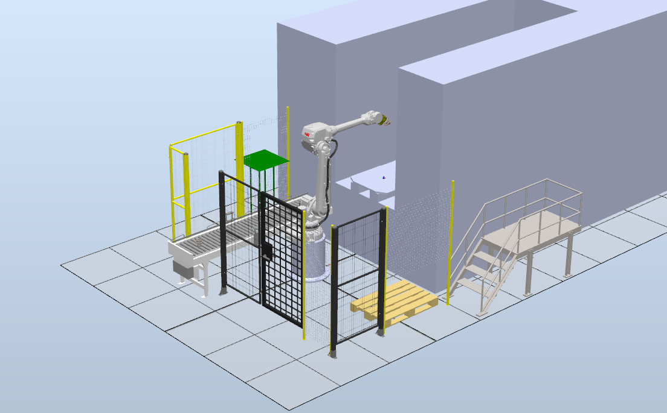
IRB4600-40-255
Pinza shunk_160_plus
Tavolo per controllo
Conveyor
Pallet Carico Pezzo
Porta d’ingresso personale
Europallet

Slide 4
Smart component
È stato scelto di fare una suddivisione dei task e quindi una programmazione modulare a oggetti, usando smart component.
NHX800 è la macchina con il meccanismo dei pallet di lavoro con tavola rotante.
PinzaSc è il sistema di afferraggio con 3 configurazioni, riposo (totalmente chiusa), presa pezzo cilindrico aperta fino a un diametro di 40mm, e infine presa testata con apertura di 50mm. Nella realtà sarebbero esistite solo 2 posizioni o aperte o chiuse.
Conveyor nastro trasportatore con modalità di generazione pezzi con queue in modo da avere una miglior rappresentazione grafica del processo e avanzamento dei pezzi.

Slide 5
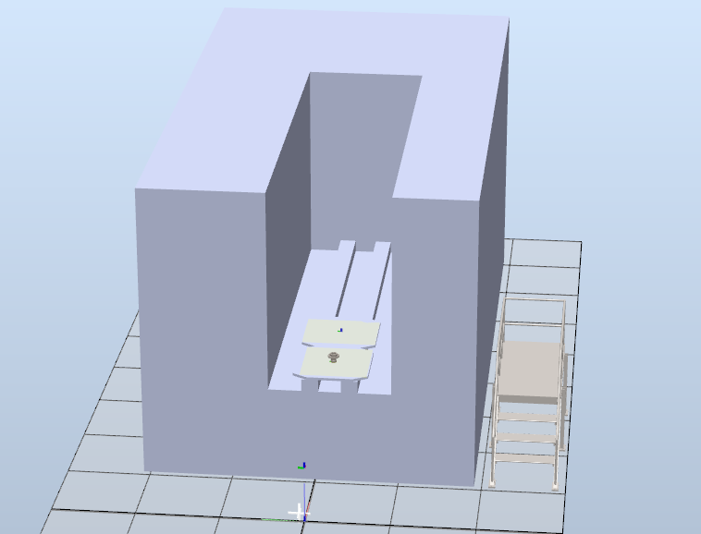
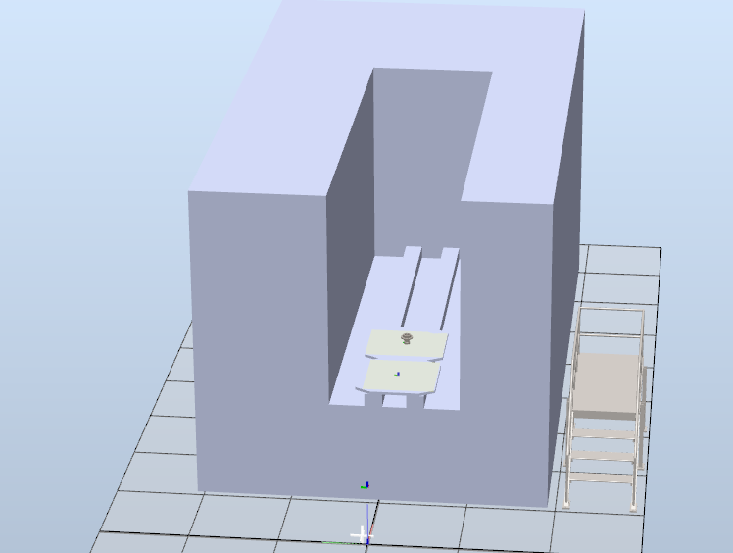
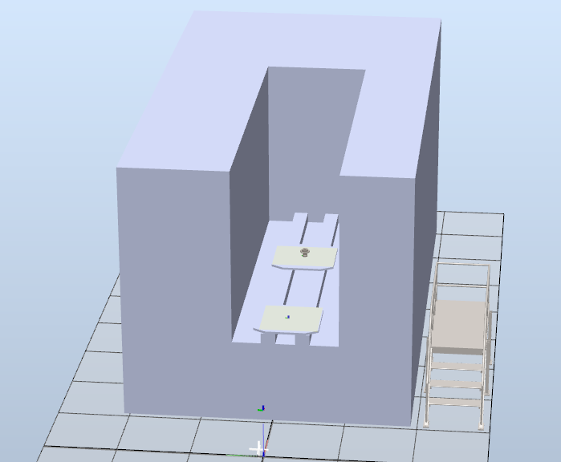
Ingresso
Rotazione tavola
Configurazione lavoro
Rotazione tavola => uscita
Fine Lavorazione

Slide 6
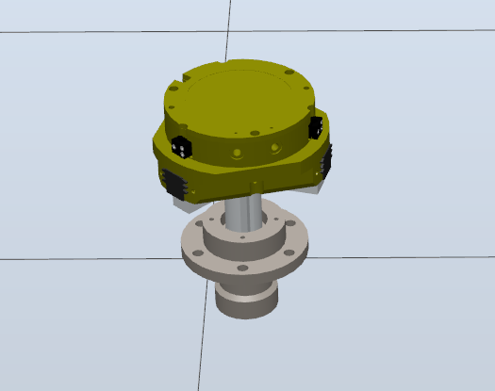
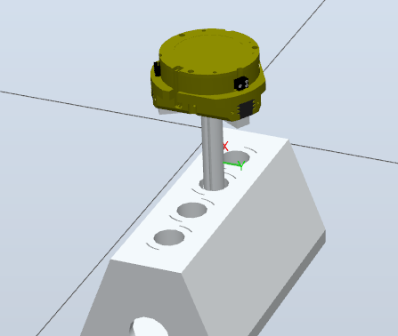
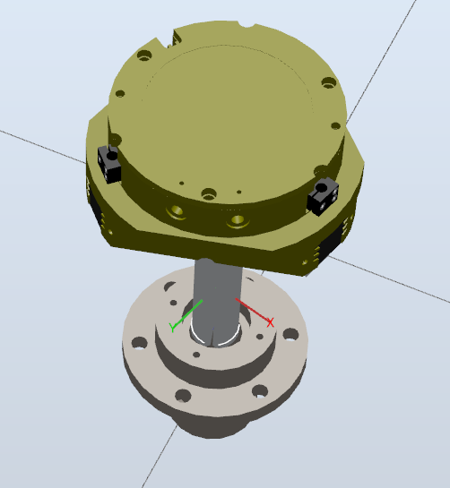
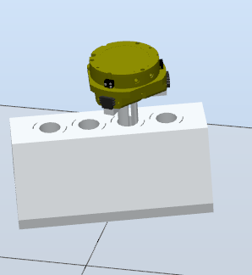
Afferraggio pezzo cilindrico
Ingresso/uscita
Ingesso/uscita a tuffo
Afferraggio

Slide 7
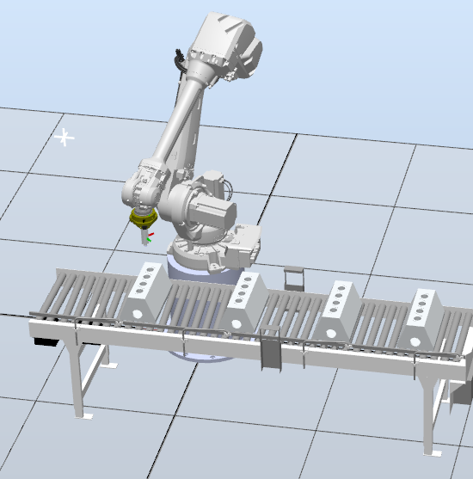
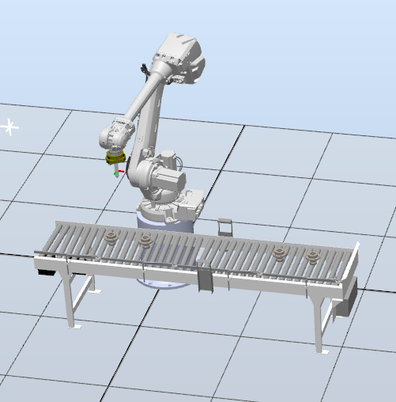

Slide 8
Caratteristiche Cella
I pezzi idonei vengono generati dal conveyor e trasportati fino alla posizione di presa, dove vengono afferrati dal robot e inseriti nel centro di lavoro sulla prima tavola. Dove una tavola rotante sposta il pezzo nella posizione di lavoro. Finita la lavorazione del pezzo quest’ultimo viene riposizionato sul pallet di ‘‘carico’’, successivamente in base all’esito della lavorazione vengono trasportati o sul pallet o sulla tavola di controllo in caso di anomalia. Sono state sviluppate 2 versioni della stazione: una in cui viene caricato un pezzo alla volta in macchina, mentre la seconda prevede il caricamento di 2 pezzi in macchina.
I pezzi a fine ciclo vengono eliminati per garantire il ciclo continuo della stazione.
Concept cella a U.

Slide 9

RAPID
Per rendere il ciclo continuo è stato inserito un ciclo while all’interno del path, nel modulo1 => main.
Per gestire l’anomalia e quindi scegliere quale path eseguire è stata necessaria una condizione if.

Slide 10
Tempo Ciclo Singolo
Pick and place nella macchina con allontanamento robot: 5s
Tempo transizione tavola: 2s x 2 => 4s
Tempo lavoro macchina Cilindro: 10s
Tempo Lavoro Macchina Testata: 15s
Tempo scarico pezzo sul pallet: 6s
Totale Tempo Cilindro: 25s => 144 pezzi/h
Totale Tempo Testata: 30s => 120 pezzi/h

Slide 11
Tempo Ciclo Multiplo
Pick and place nella macchina con allontanamento robot: 5s
Tempo transizione tavola: 2s x 2 => 4s
Tempo lavoro macchina Cilindro: 10s
Tempo Lavoro Macchina Testata: 15s
Tempo scarico pezzo sul pallet: 6s
Totale Tempo Cilindro: 14s => 257 pezzi/h
Totale Tempo Testata: 19s => 189 pezzi/h

